Slide 1

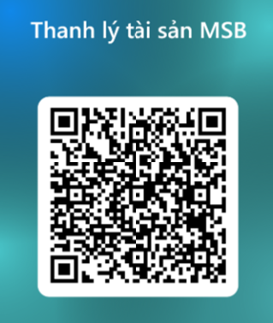
THÔNG BÁO CHÀO KHẢO GIÁ TÀI SẢN THANH LÝ TẠI MSB AN THỚI
Kính gửi: Quý Khách hàng
Thực hiện kế hoạch thanh lý tài sản, Bộ phận thanh lý tài sản MSB trân trọng gửi tới quý khách hàng thông tin mời tham gia khảo giá thanh lý tài sản MSB An Thới như sau:
THÔNG TIN TÀI SẢN THANH LÝ :
Mã sự kiện: TL00119
Thông tin danh mục tài sản (chi tiết file đính kèm)
III. THỜI GIAN NHẬN HỒ SƠ – PHƯƠNG THỨC TRẢ GIÁ
Thời gian nhận thông tin trả giá: từ ngày 07/05/2026 đến hết 23h00 ngày 10/05/2026
Phương thức trả giá:
Quét mã QR dưới đây và thực hiện trả giá theo hướng dẫn đính kèm
LƯU Ý:
Đầu mối hỗ trợ xem tài sản thanh lý: Mr. ĐẶNG BÌNH AN – 0949994737, MSB An Thới – 304 Đ.Cách Mạng Tháng 8, Bình Thủy, Cần Thơ
Đầu mối nhận hồ sơ trả giá: Ms. NGUYỄN PHƯƠNG DUNG - 0936336309
Đầu mối hỗ trợ hồ sơ thanh lý: Ms. NGUYỄN QUỲNH NGA - 0833988668
Trân trọng thông báo

